Slide 1
Anekdoten
Buch Seite 49 – Übungsheft Seite 31

Slide 2
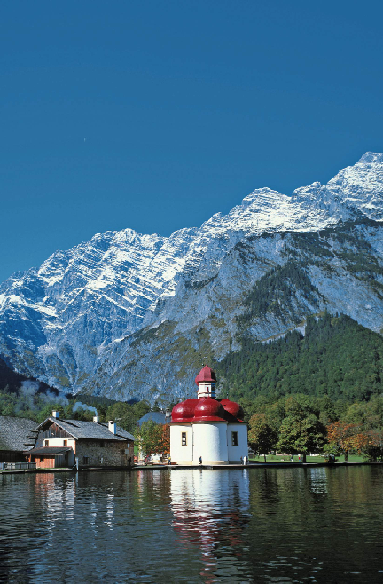
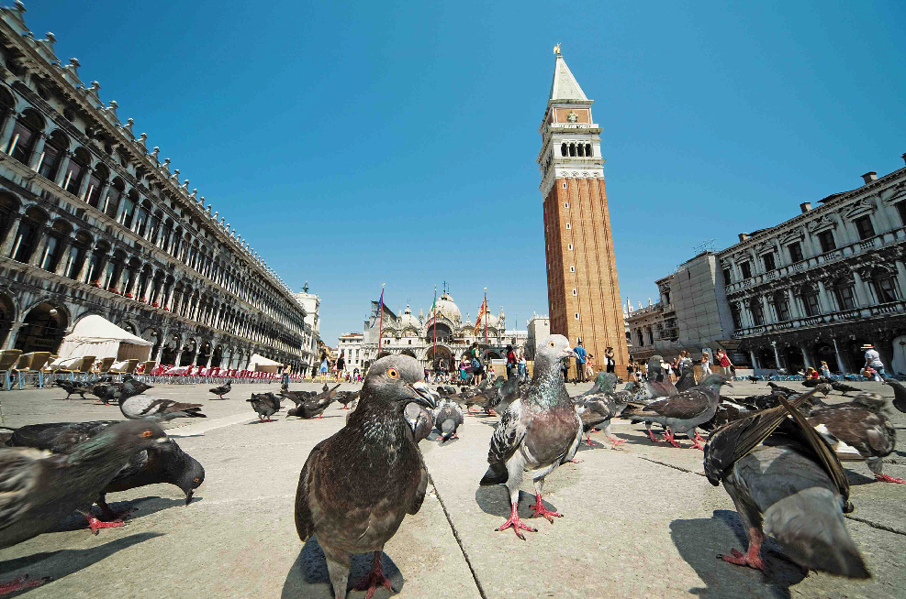
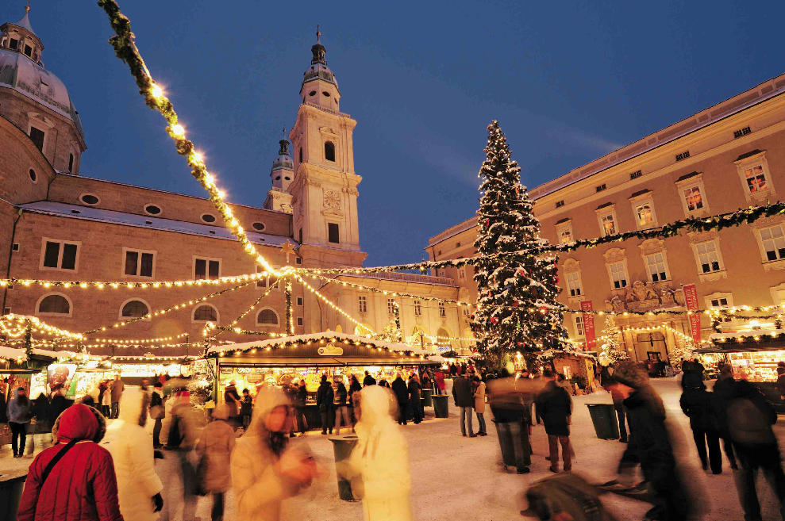
Anekdoten
Deutschland
Bayern
Italien - Venedig
Österreich- Salzburg

Slide 3
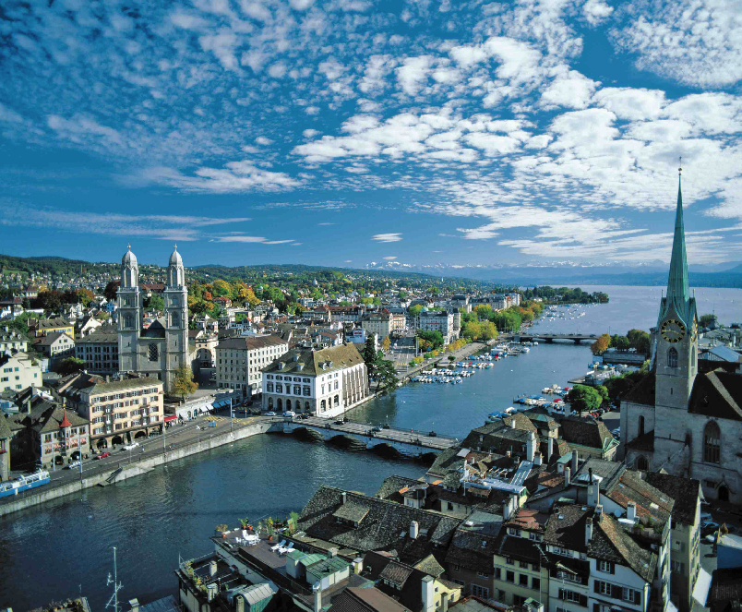
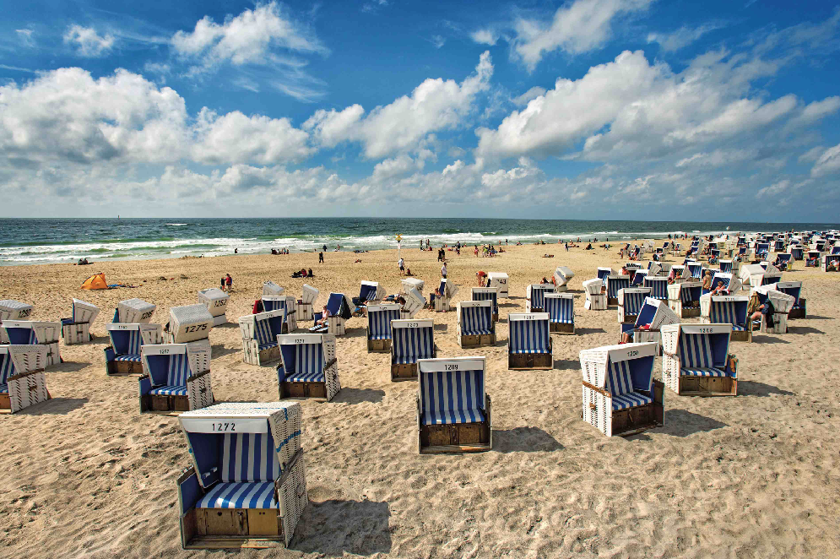
Anekdoten
Deutschland- Rügen
Schweiz - Zürich

Slide 4
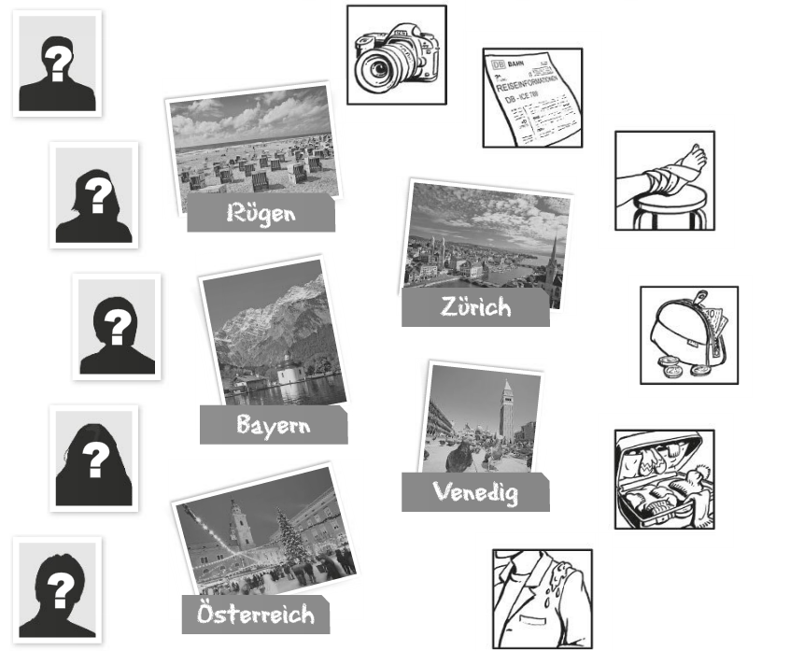
Anekdoten (Übungsheft Seite 31)
Sarah
Frau Werner
Anton
Frau Hedling
Herr Jansen

Slide 5
Anekdoten
in den Bergen sein
sich den Fuß verstauchen
Sarah ist das Mädchen, das…
Sarah ist das Mädchen, das in den Bergen war und das sich den Fuß verstaucht hat.

Slide 6
Anekdoten
seine Kamera im Hotel vergessen
seinen Zug verpassen
Anton ist der Junge, …
Anton ist der Junge, der seine Kamera im Hotel vergessen hat und der seinen Zug verpasst hat.

Slide 7
Anekdoten
(ihn) eine Taube vollkacken
Herr Jansen ist der Mann, …
Herr Jansen ist der Mann, den eine Taube vollgekackt hat.

Slide 8
Anekdoten
ihr Portemonnaie verlieren
Frau Hedling ist die Frau, …
Frau Hedling ist die Frau, die ihr Portemonnaie verloren hat.

Slide 9
Anekdoten
keine Badesachen haben
den falschen Koffer haben
Frau Werner ist die Frau, …
Frau Werner ist die Frau, die keine Badesachen hatte / die den falschen Koffer hatte.

Slide 10
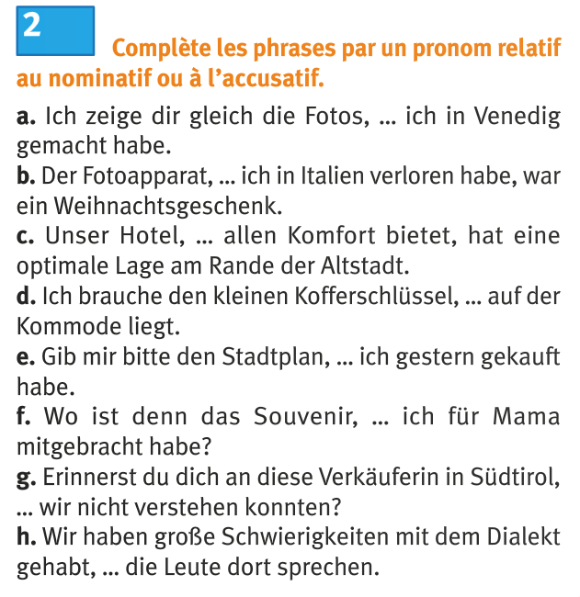
Ich übe! (Buch Seite 54, Nr 2)
 | Masculin | Féminin | Neutre | Pluriel
Nominatif | DER | DIE | DAS | DIE
Accusatif | DEN | DIE | DAS | DIE
Il y a déjà un sujet, donc ACCUSATIF.
die
ACC
ACC
den
NOM
das
NOM
der
ACC
den
ACC
das
ACC
die
ACC
den

